Slide 1

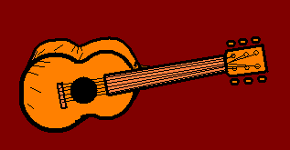
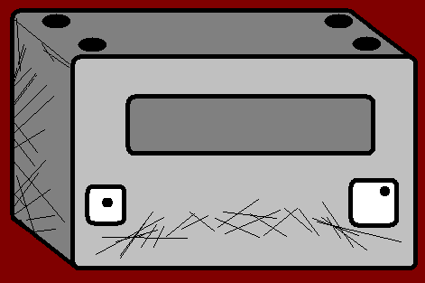

Opinionated and Interesting! Part Two!
With Mrs Mildly-Angry Carrot-Face and Mr. Angry Toaster-Brow

Slide 2
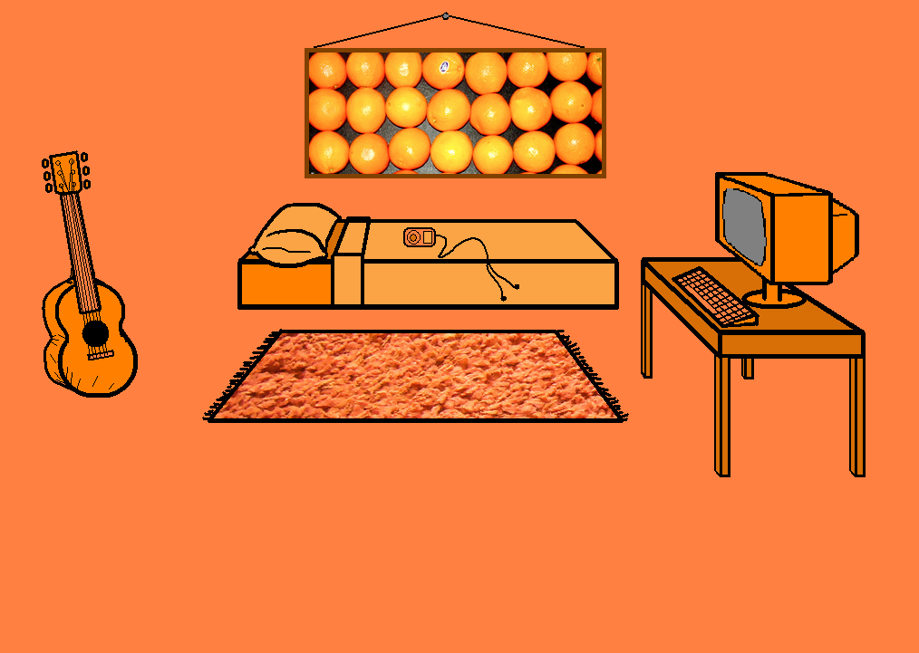


Oh, c’est encore toi!
Oh, it’s you again!

Slide 3

Et c’est quoi ça?
What’s that?

Slide 4
C’est mon ordinateur...
That is my computer…

Slide 5
J’aime jouer aux jeux vidéo sur ordinateur et naviguer sur Internet!
I like to play computer games and surf the internet!

Slide 6

Tu aimes quoi d’autre?
What else do you like?

Slide 7
J’aime écouter de la musique sur mon lecteur MP3.
I like to listen to music on my MP3 player.

Slide 8
Oh, j’adore jouer de la guitare!
Oh, and I love to play the guitar!

Slide 9
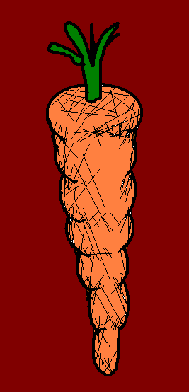
Oh, joue ta chanson préférée! S’il te plaît!
Oh Play your favourite song, please!

Slide 10
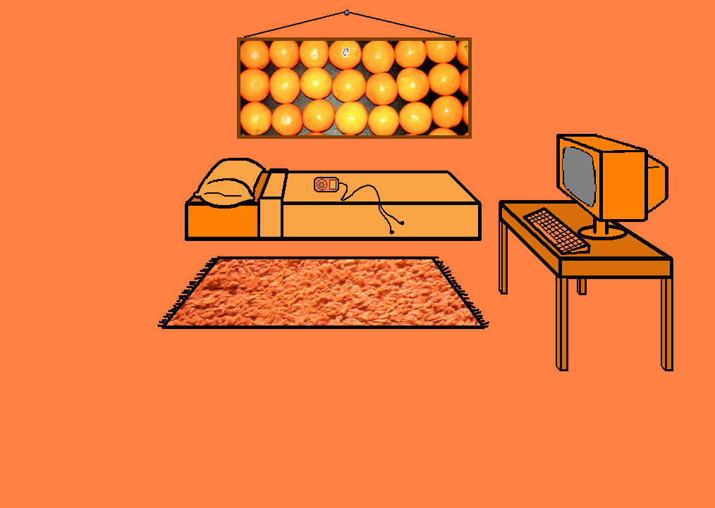
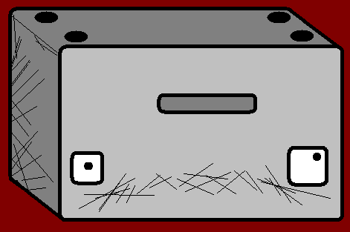
Ooh, c’est horrible!
Ooh, this is terrible!

Slide 11
Tu aimes ma musique?
Do you like my music?

Slide 12
Oui, c’est très belle.
Oh, yes it is very beautiful.

Slide 13
Bon, j’y vais maintenant!
OK, I am going now!

Slide 14
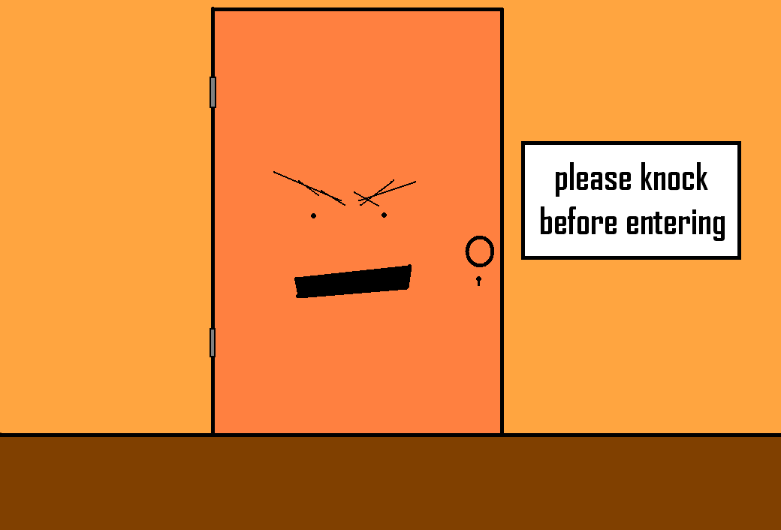
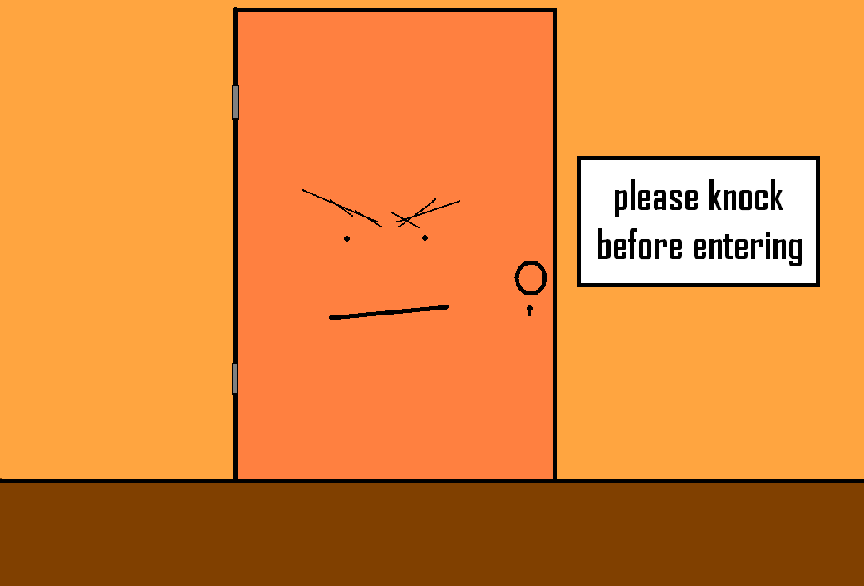
Et bien merci!
Thanks for the music!

Slide 15
Vocab
The computer
Computer games
Internet
An MP3 player
A guitar
Music
A Song
L’ordinateur
Les jeux vidéo sur ordinateur
Internet
Un lecteur MP3
Une guitare
De la musique
Une chanson

Slide 16
Verbs
To play computer games
Jouer aux jeux vidéo sur ordinateur
To surf the internet
Naviguer sur Internet
To play guitar
Jouer de la guitare
To listen to music
Écouter de la musique

Slide 17
Opinion
To like
To love
Favourite
Terrible
Beautiful
Aimer
Adorer
Préféré/préférée
Horrible
Beau/belle

Slide 18













Join us again!

